Slide 1
Prosjekt demokrati og medbestemmelse (DM) ved USN
årsmøte 4.3.2020
Hovedtillitsvalgt Berit Bratholm

Slide 2
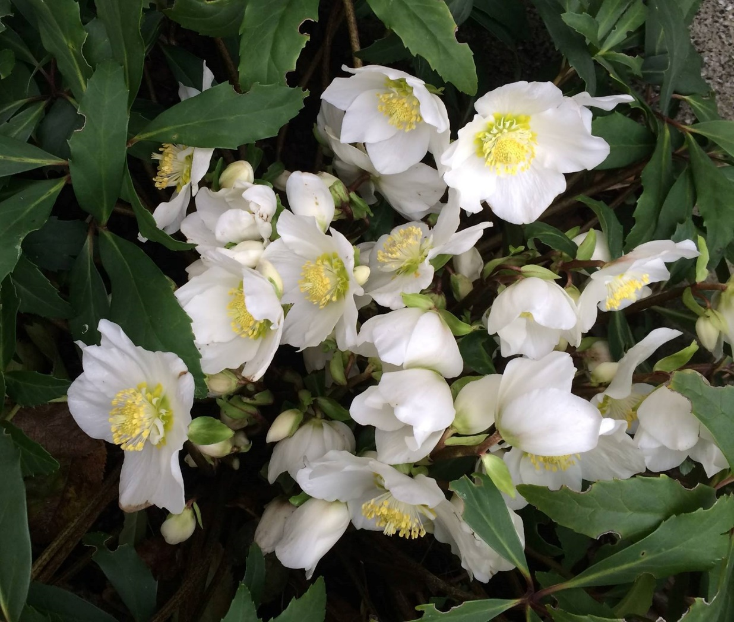
USN - unikt universitet
USN - egenart, fagmiljøer
Se, lytt og lær - internt/eksternt
Vår vei for DM - struktur, kultur, medarbeiderinvolvert innovasjon

Slide 3
4 former for medbestemmelse
Fagforeninger: Forhandlingsordning
Utvalg: Medvirkning AMU mm
Universitetsstyret: Medvirkning gjennom representanter i styret
Individuelt: Medvirkning for den ansatte i egen jobb.
Konkrete saker som opptar mange ansatte ved USN:
Arbeidsplaner for ansatte med undervisningsoppgaver
Fordelingen av arbeidsoppgaver blant administrative

Slide 4
Nåsituasjonen for beslutningsprosessene og kollegiale organ? Tillitsvalgtes oppfatning 2018 av åpenhet rundt beslutningsprosessene - nivå 1
OsloMet – storbyuniversitetet Svært lukket
Nord universitet Ganske lukket
NMBU
Ganske lukket
NTNU
Ganske lukket
Universitetet i Sørøst-Norge
Ganske lukket
Universitetet i Stavanger
Ganske lukket
Universitetet i Bergen
Ganske åpent
Universitetet i Oslo
Ganske åpent
UiT Norges arktiske universitet
Svært åpent
Universitetet i Agder
Svært åpent

Slide 5
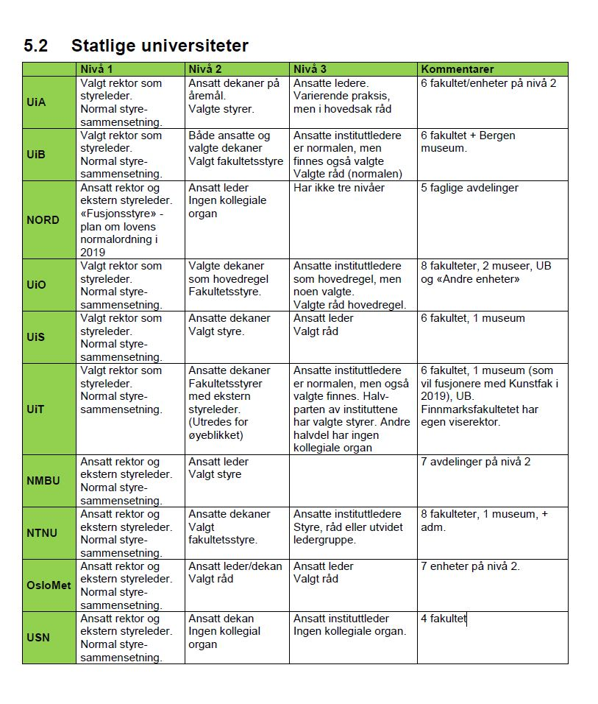
Kollegiale organ statlige universiteter
styringsform

Slide 6
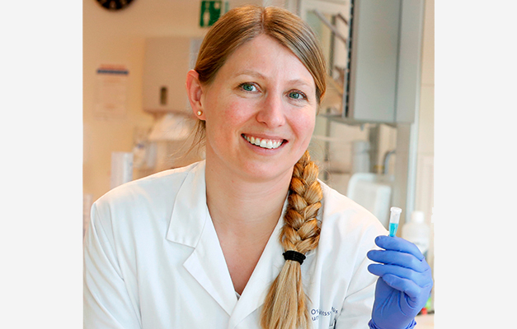
Om DM nasjonalt
Guro Lind, leder Forskerforbundet:
«Medbestemmelsesbarometeret viser at fire av ti arbeidstakere mener arbeidslivet går i autoritær retning, og at hele 53 prosent av de spurte i statlig sektor opplever mer standardisering og kontroll. Det betyr at vi har en jobb å gjøre for medbestemmelse og demokrati i arbeidslivet.»
Medbestemmelsesbarometeret

Slide 7
DM ved USN- vår 2020- grupper og fremdrift
Hovedstyringsgruppe
Delprosjekt 1
Partssamarbeid ved USN gjennom IDF- og ID-møter
Delprosjekt 2
Råd og utvalg ved USN
Delprosjekt 3
Medvirkning i linje/kollegiale organ på fakultet og institutt
19. 12.2019: Hovedprosjektgruppen statusmøte.
17.2.2020: Delprosjektene - sluttrapporter.
26.2.2020: Hovedprosjektgruppen gjennomgår rapportene.
28.2.2020: Info på intranett om fremdrift
13. 3.2020: Hovedprosjektgr - samlede konseptet vurdert
1. 4.2020: Hovedprosjektgr - sluttrapport til rektor.
1.4.-11.6.2020: Høringsprosess i organisasjonen. IDF mm
11.6.2020: Styret behandler saken

Slide 8
Rapport 1: Sammendrag og anbefalinger
Resultat kartlegging (HTV og ledelse):
USN ivaretar, i all hovedsak, medbestemmelse i tråd med Hovedavtalen i Staten.
Tilbakemeldinger: fungerer ikke godt nok
Forbedringspotensial:
Informasjon tidlig nok i prosesser (sentralt for reell innflytelse)
Tid til forberedelse (sentralt for reell innflytelse)
Informasjonsflyt internt i fakultetet, mellom partene og til alle ansatte
Kompetanse og samordning på tvers av enheter og nivå

Slide 9
Rapport 2: Sammendrag og anbefalinger (15 + ad hoc)
1. Struktur på institusjonsnivå beholde nåværende struktur for råd, utvalg og nemnder
2. Nominasjon og oppnevning
åpne nominasjonsprosesser
3. Informasjon på nett
informasjon om råd/utvalg/nemnder på intranett/internett - forbedres
4. Standardisering/felles maler
felles rutiner for utvalgenes mandat
5. Sekretariatsfunksjonene
Gjennomføre og harmonisere arbeidet i sekretariatene
6. Høringer igangsette bruk av interne høringer mht medbestemmelse
7. Tidsaspektet planlegges og gjennomføre beslutningsprosesser knyttet til reell demokrati og medbestemmelse

Slide 10
Rapport 3: Sammendrag og anbefalinger
Gruppen har foretatt en avgrenset intern kartlegging på fakultetene ved USN og kartlagt status hva gjelder styrer og råd på fakultets- og instituttnivå ved andre utvalgte institusjoner i sektoren.
Arbeidet i delprosjektet har identifisert en rekke faktorer som er av betydning for hvordan ansatte opplever mulighetene for medvirkning.
Etter delprosjektgruppens vurdering er det behov for å styrke:
medvirkningsprosessene ved USN både når det gjelder daglige prosesser,
spørsmål og beslutninger tett på den operative driften,
og når det gjelder fagmiljøenes mulighet til å påvirke strategiutforming og andre overordnende anliggender av stor betydningen for den faglige virksomheten.

Slide 11
Rapport 3:Tiltak
Kollegial medvirkning og styrking av “bottom up”-prosesser bør inngå som et premiss i den igangsatte OU-prosessen
Medvirkning bør inngå som sentralt mål og tema i lederutviklingen ved USN
Det bør utvikles en forpliktende plattform for ledelse ved USN som tydeliggjør USNs lederverdier og forventninger til ledere på alle nivåer
Det bør utvikles bedre kanaler, systemer og rutiner for intern informasjon og kommunikasjon som grunnlag for medvirkning og transparens i beslutninger
Det bør utvikles et system som fremmer en kultur for bedre prosess-styring og prosessdesign
Et flertall mener det bør etableres styrer som strategiske organ på fakultetsnivå, et mindretall mener styrket medvirkning og medbestemmelse kan oppnås uten et slikt nytt organ
Det bør opprettes formaliserte kollegiale medvirkningsforum på nivå 3 eller 4.
Medlemmene i gruppen mener tiltakslisten må betraktes som et hele. Opprettelse av styrer på fakultetsnivå vil alene ikke føre til økt opplevelse av medvirkning. Flertallet er av den oppfatning at å opprette styrer vil bidra til nødvendig formalisering av prosesser og beslutninger og dermed mer transparens og mulighet for medvirkning.
Økt medvirkning og medbestemmelse vil bidra til å sikre fagmiljøenes innflytelse på strategiske beslutninger og trolig bedre gjennomføringsevne i organisasjonen.

Slide 12
Utfordringer:
Etablere nye og bedre ordninger for medbestemmelse
Krever kulturendring, kompetanse, vilje og ønske
Få gjennomslag for synspunkter
Metoder for gjennomslag?
Forskerforbundet avhengig av:
konkrete innspill
råd
kunnskapsgrunnlag

Slide 13
Veien videre i Forskerforbundet
16.4.2020:
Internt: Felles medlems-seminar fra 9.30-13.30, C Drammen
1.4.2020-1.6.2020:
Internt: Høring i FF
Samordne arbeidet med øvrige tillitsvalgte
Deltakelse i prosjektgrupper
I møter med ledelsen

Slide 14
Veien fram for å oppnå visjonen
Skaffe felles kunnskapsgrunnlag for medbestemmelse på USN
Ledelsen og ansatte skal enes om hvor skoen trykker, og hva som fungerer bra.
Ved uenighet, friksjon:
«Gå inn i konflikten. Ta tak i den, delta i drøftinger. Ivareta medlemmenes og bedriftens interesser. Ikke vær redd for å ta makt. Det er et kollektiv.»
Rolf Utgård 27.5.2019

